Slide 1

Français
9
classe
Thème:
Le passé composé

Slide 2

Le passé composé
On utilise le passé composé pour raconter des actions au passé. Le passé composé se forme avec l’auxiliaire «être» ou «avoir» au présent + participe passé du verbe à conjuguer. Exemple: Hier, j’ai dîné à huit heures et je suis allé au cinéma.
1
Liste des verbes qui se conjuguent avec “être”
2
Mettez les verbes entre parenthèses au passé composé
3
Mettez les verbes pronominaux au passé composé
4
Mettez les verbes à la forme négative

Slide 3
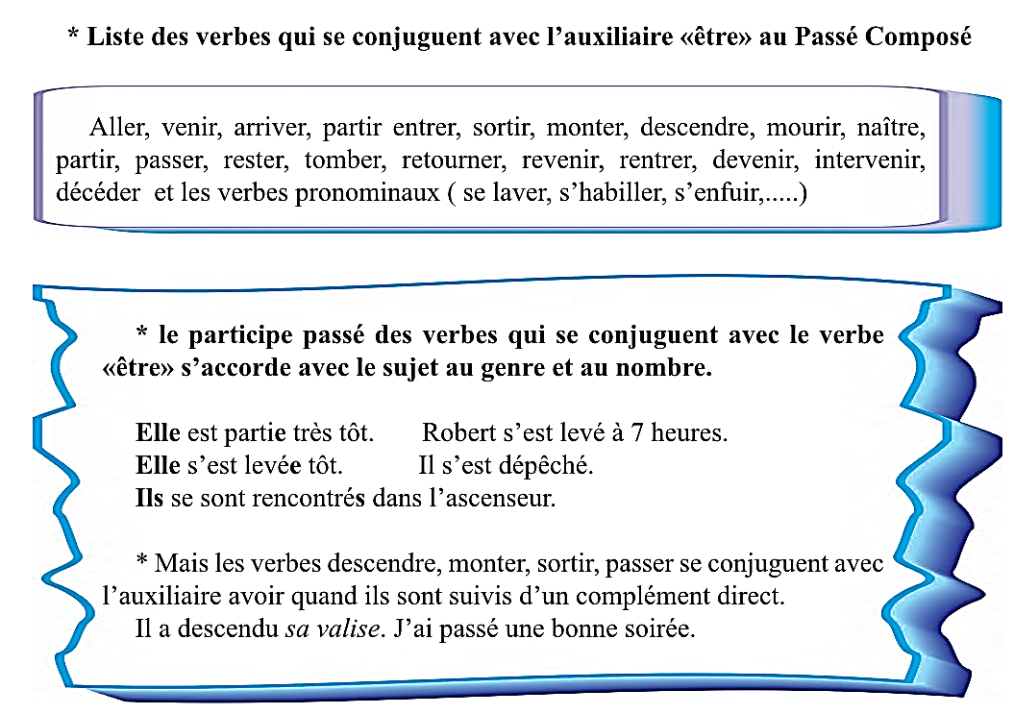

1
aller ≠ venir
arriver ≠ partir
entrer ≠ sortir
monter ≠ descendre
naître ≠ mourir
rester, tomber
rentrer, revenir,
inervenir, devenir
décéder et les verbes pronominaux (se lever, ...)

Slide 4

2
* Mettez les verbes entre parenthèses au passé composé, faites attention au choix du verbe auxiliaire.
Comme il pleuvait, elle est rentrée prendre son parapluie.
En automne, les élèves sont rentrés au lycée.
Pierre a sorti un petit dictionnaire de sa poche.
Nous sommes sortis très tôt.
Cette troupe a monté avec succès la pièce d’un auteur français.
Elle est montée en ascenseur.
Il a rentré sa voiture au garage.

Slide 5
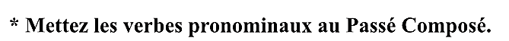
3
Les amis se sont levés tôt pour aller au voyage touristique.
Est-ce que vous vous êtes couché à temps hier?
Nous nous sommes fatigués pendant la montée au sommet de cette montagne.
L’année passé nous nous sommes naignés dans la mer et nous nous sommes grillés au soleil.
Ils se sont amusés beaucoup pendant les vacances.
Nous nous sommes promenés dans les rues de notre belle ville.
Ils se sont trompés de l’heure du départ et ont manqué le train.

Slide 6
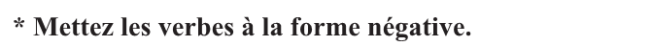
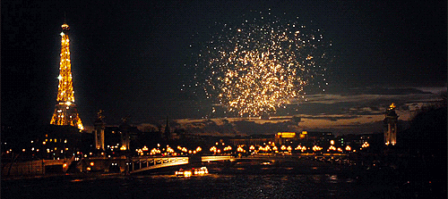
4
Je ne suis pas venu à Paris pour la première fois.
Nous n’avons pas admiré la ville le soir de fête.
Nous n’avons pas assisté au concert de ce jeune artiste.
Je n’ai pas fait ce devoir facilement.
Ils n’ont pas pris ce nouveau manuel à la bibliothèque.
Je n’ai pas acheté quelques journaux français.

Slide 8
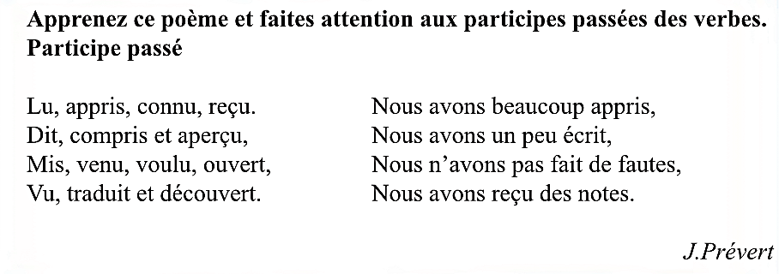


Slide 9
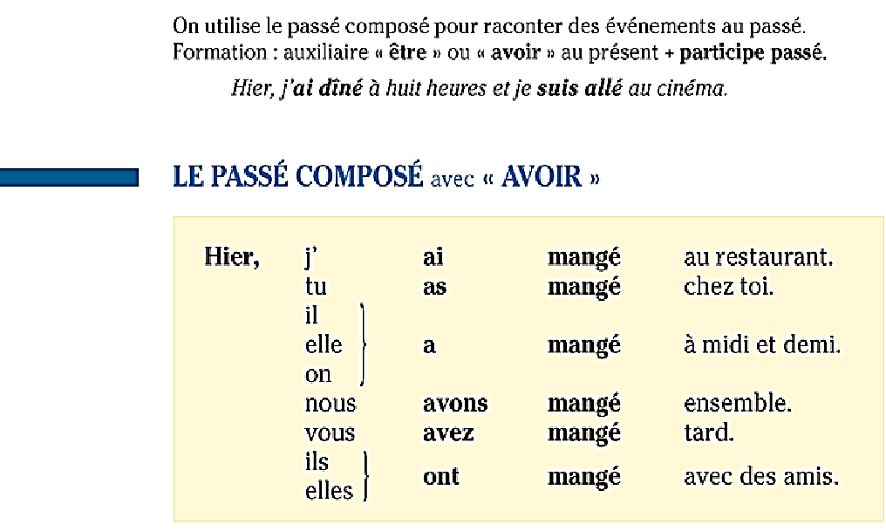

«Grammaire
progressive
du français»

Slide 10
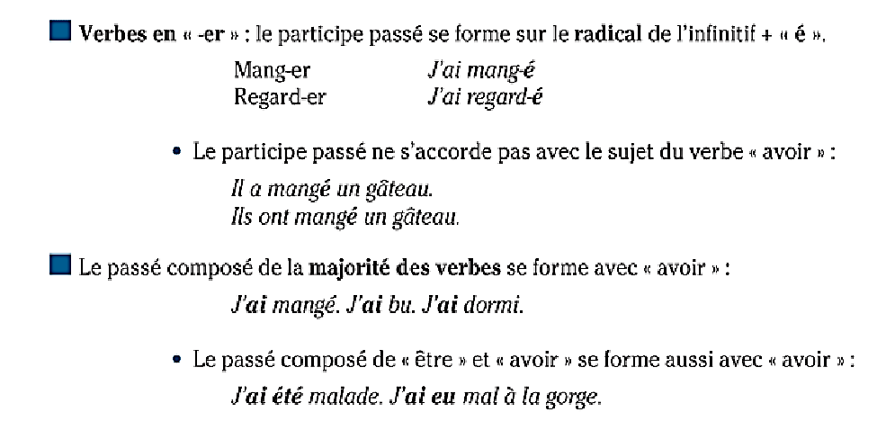
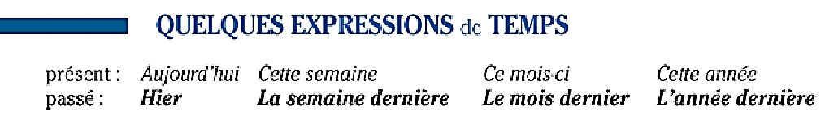

Slide 11
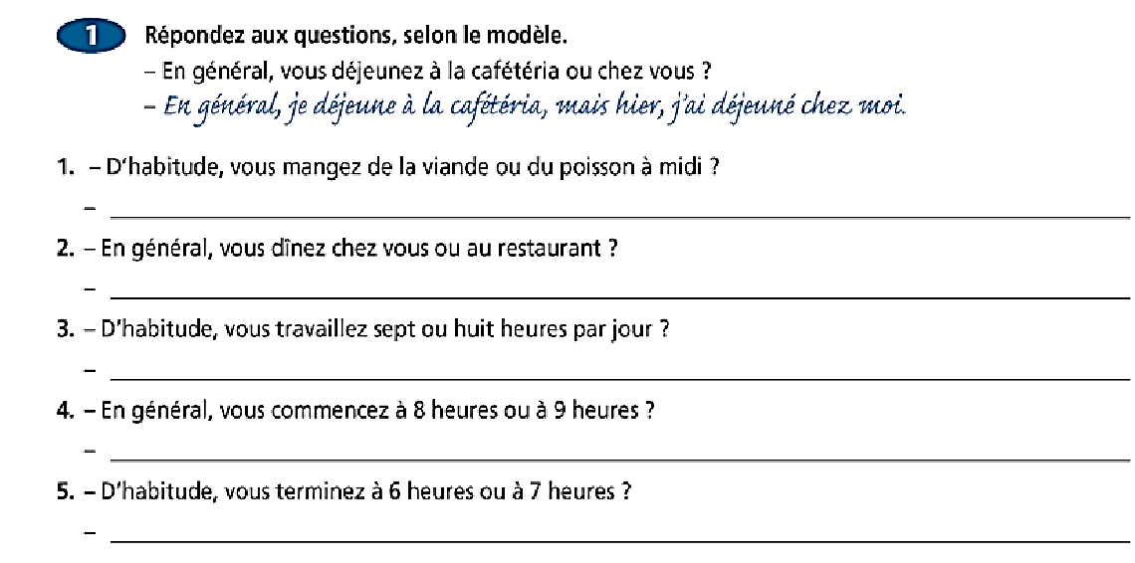

Slide 12
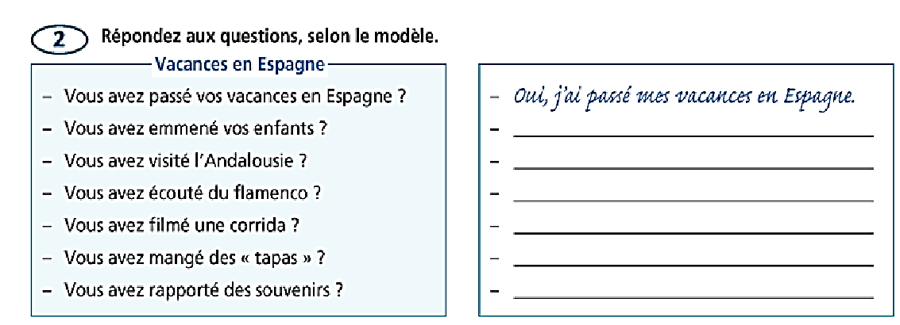
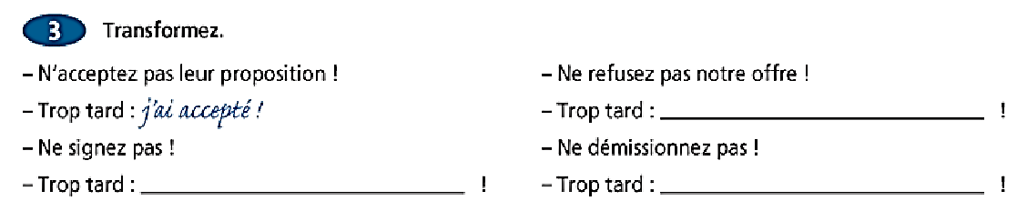

Slide 13
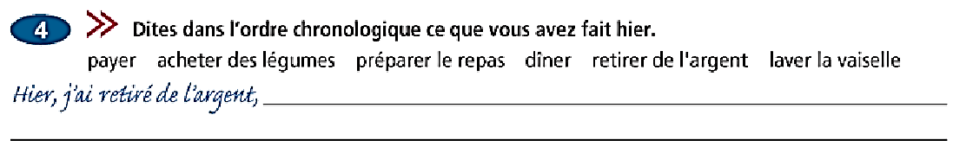

Slide 14
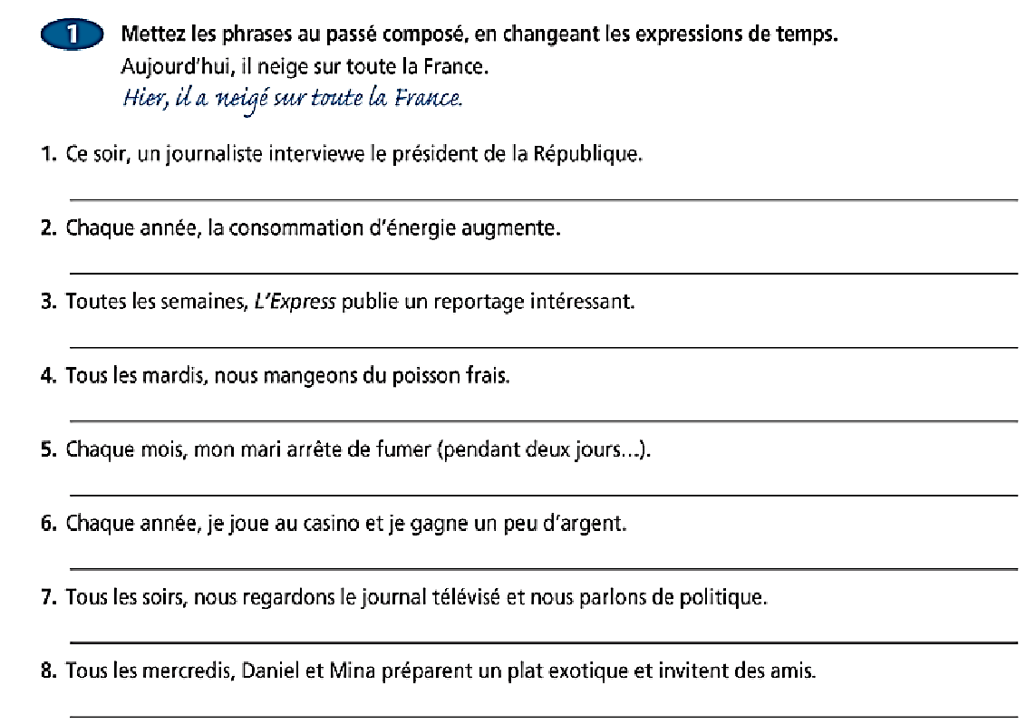


Slide 15
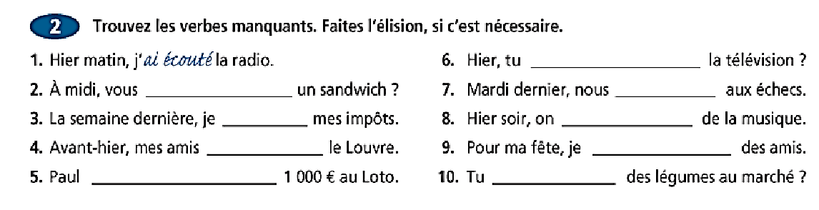
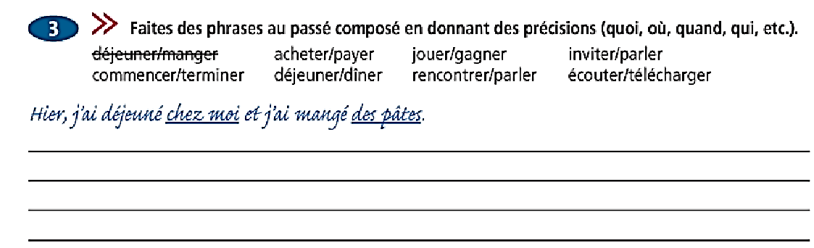

Slide 16
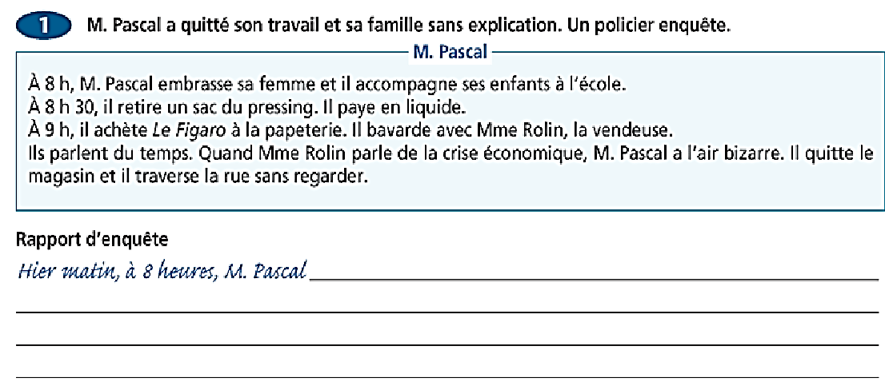

Slide 17
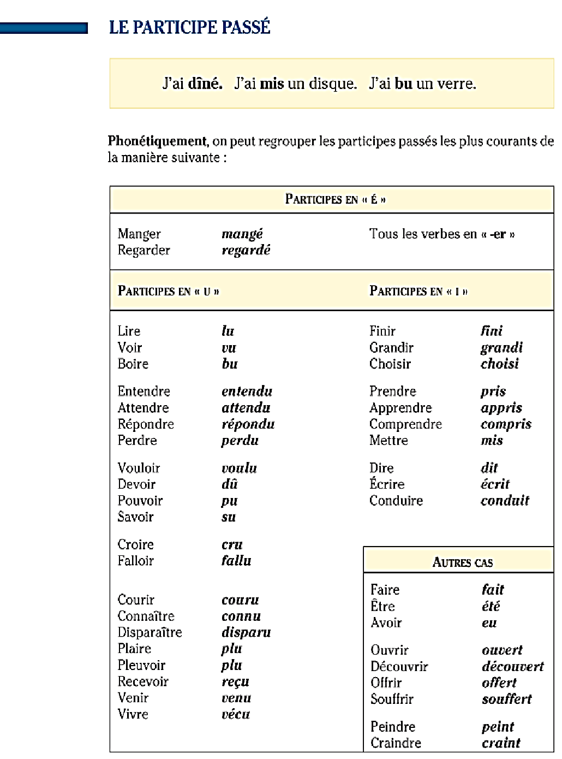

Slide 18
(suite)

Slide 19
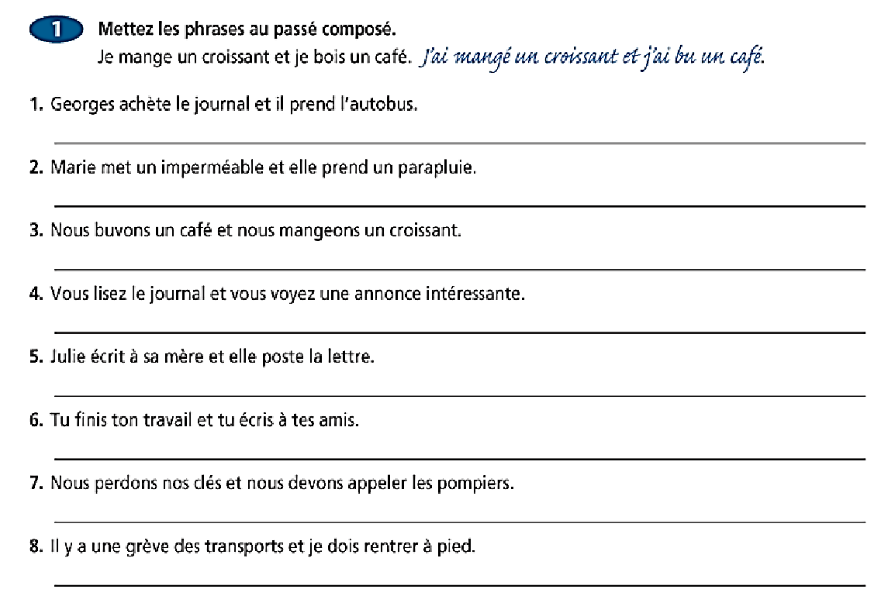

Slide 20
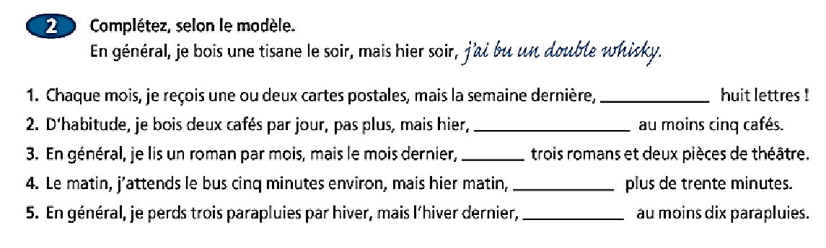
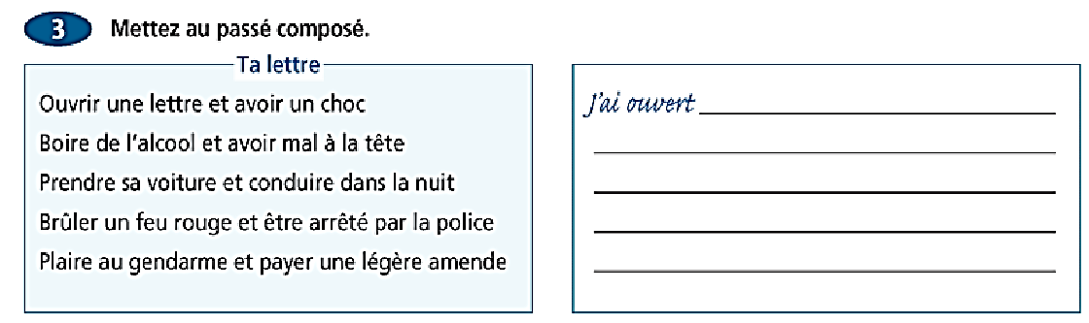

Slide 21
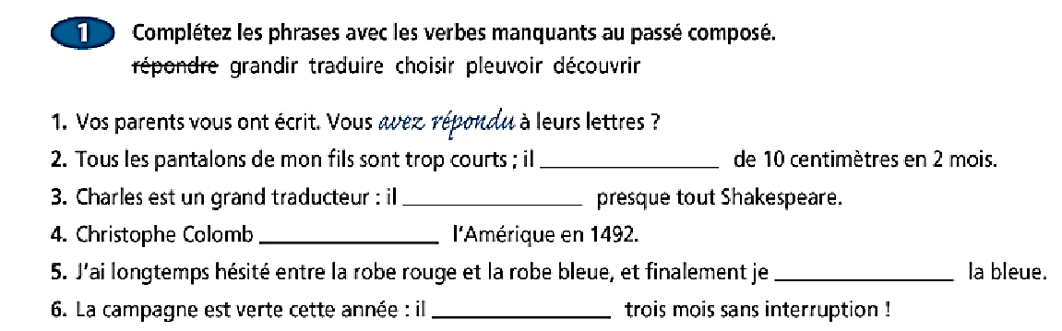

Slide 22
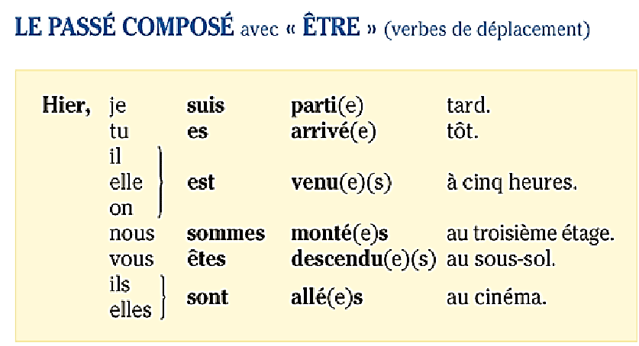

Slide 23
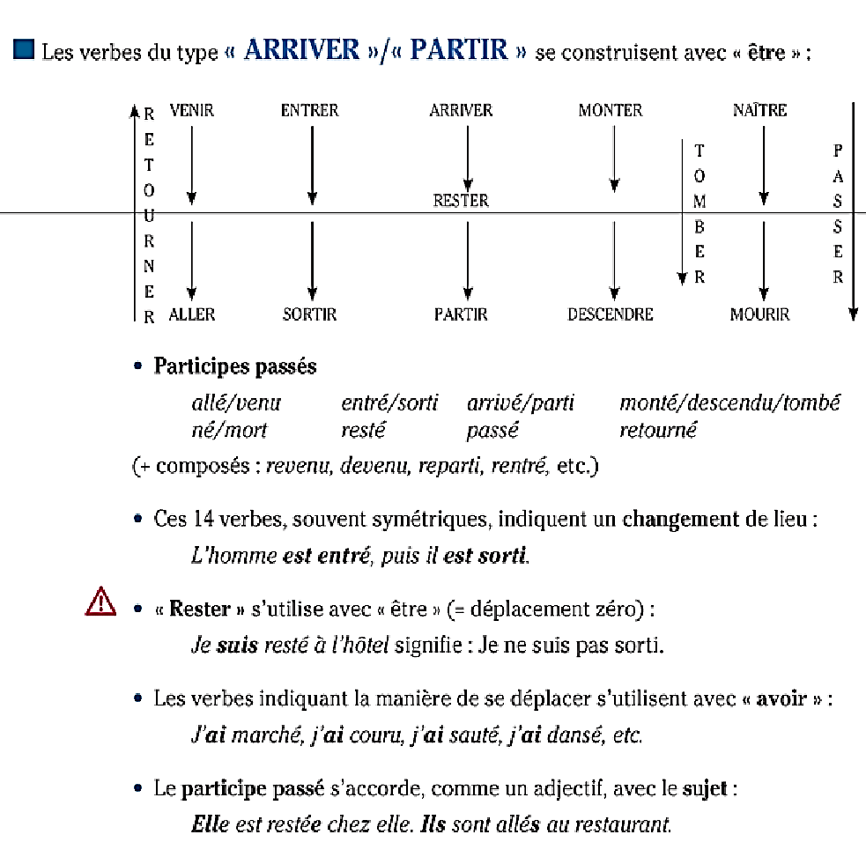

Slide 25
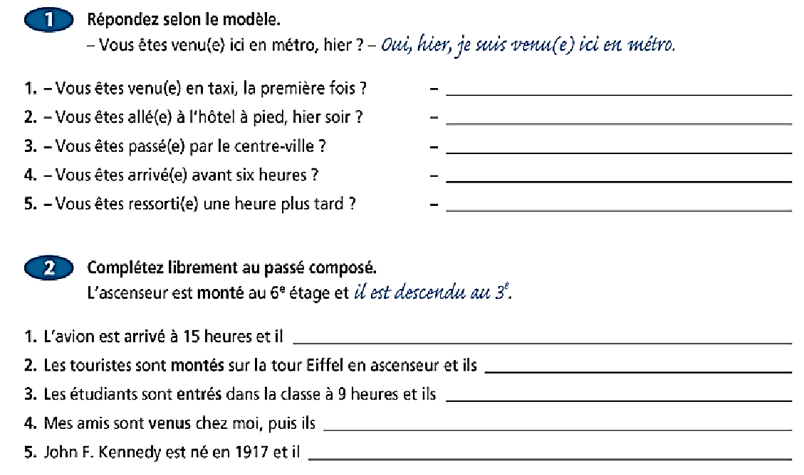

Slide 26
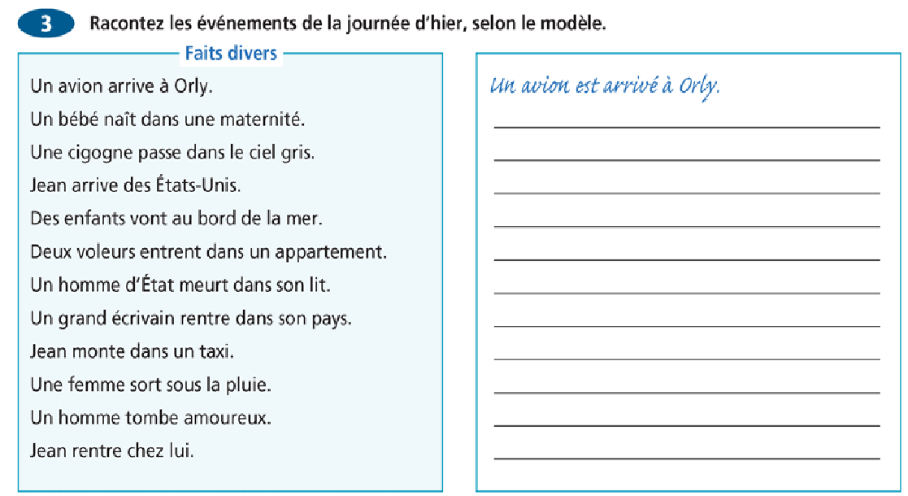

Slide 27


Devoir
Exercices (slides 21, 25, 26)

Slide 28

Merci
pour
votre
Attention!

